Slide 1
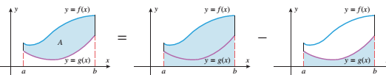



4
Aplikasi Aplikasi Integral Tertentu
4.1 LUAS ANTAR y = f(x) DAN y = g(x)
A = {luas dibawah f} – {dibawah g}
Luas antara f dan g
Luas dibawah f
Luas dibawah g
DEFINISI 2.1.1 (RUMUS LUAS)
Jika f dan g fungsi kontinu pd [a,b] dan jika f(x) ≥ g(x) utk semua xdlm [a,b],maka
luas yg dibatasi bag,atas oleh y = f(x), bag.bawah y = g(x), sisi kiri oleh grs x=a
Dan sisi kanan oleh grs x = b adalah
Prosedur menentukan integran dan batas-batas integral
Langkah 1 buatlah sketsa daerah yg dimakasud
Langkah 2 di sebarang titik x hub.f(x) dan g(x) dg grs vertikal melalui daerah pd langkah 1
Langkah 2 Gerakkan segmen grs (langkah 2) kekiri dan kekanan. Posisi paling kiri x = a
Dan posisi paling kanan x = b masing masing menunjukkan batas bawah dan atas

Slide 2
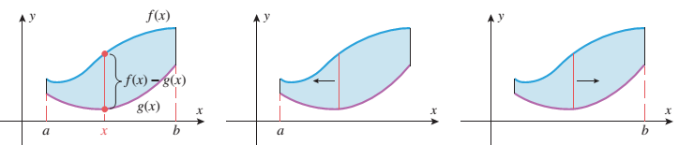
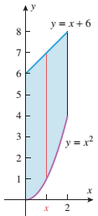




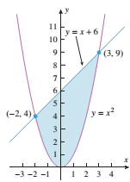



Sketsa grafik
Batas bag.kiri
Batas bag.kanan
CONTOH 2.4.1 Sketsa yg dibatasi oleh y = x + 6, y = x²,pd [0,2] dan tentukan Luas daerah tsb.
Penyelesaian
CONTOH 2.4 .2 Sketsa yg dibatasi oleh y = x + 6, y = x²,dan tentukan
Luas daerah tsb.
Penyelesaian
Gambar 4.1.4
Gambar 4.1.6

Slide 3


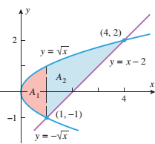








CONTOH 3.1.3 Dapatkan luas daerah yg dibatasi oleh x = y², dan y = x - 2
Penyelesaian
A₁ dibatasi oleh kiri x = o ,kanan x = 1, bawah y = -√x dan atas y = √x
A₂ dibatasi oleh kiri x = 1, kanan x = 4, bawah y = x – 2,atas y = √x
Jadi luas daerah yg dimaksud
LUAS ANTARA x = v(y) DAN x = w(y)
DEFINISI 2.1.2 (RUMUS LUAS)
Jika w dan v fungsi kontinu dan jika w(y) ≥ v(y) utk semua y di [c,d],maka luas yg dibatasi sebelah kiri oleh x = v(y), sebelah kanan x = w(y), bawah oleh y =c dan atas
Oleh y = d adalah

Slide 4
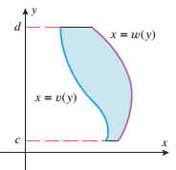
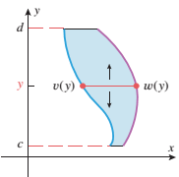
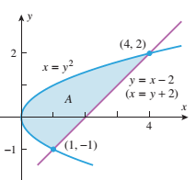



Gambar 4.1.8
Gambar 4.1.9
CONTOH 2.1.4 Dapatkan luas daerah yg dibatasi oleh x = y², dan y = x - 2
Penyelesaian
x = y² dan x = y + 2
y² = y + 2, y² - y – 2 = 0, (y + 1)(y – 2) = 0

Slide 5
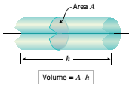

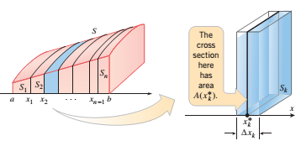


4.2 Menghitung Volome dg Metode Irisan
dan Metode Cakram
SILINDER
Penampang Lintang yg Tegak Lurus Sumbu
Semua sama dalam ukuran dan bentuk
METODE IRISAN
Gambar 4.2.1
V = L . h
Voume silinder tegak adl luas bagian
Potongan dikalikan tingginya
Gambar 4.2.2
Gambar 4.2.3
Volume keping ini adalah
Illustrasi

Slide 6


MENENTUKAN VOLUME DG BIDANG PERPOTONGAN YG TEGAK LURUS SB x
DEFINISI 2.2.1 RUMUS VOLUME
Diberikan benda padat S yg dibatasi oleh dua bidang yg sejajar yg tegak lurus
Sbx di x = a dan x = b.Jika utk setiap pd [a,b], luas bidang perpotongan dr S yg
Tegak lurus sbx adl A(x),maka volume benda padat tsb adl:
Asalkan A(x) dapat diintegralkan
MENENTUKAN VOLUME DG BIDANG PERPOTONGAN YG TEGAK LURUS SB y
DEFINISI 2.2.2 RUMUS VOLUME
Diberikan benda padat S yg dibatasi oleh dua bidang yg sejajar yg tegak lurus
Sbx di y = c dan y = d.Jika utk setiap pd [c,d], luas bidang perpotongan dr S yg
Tegak lurus sbx adl A(y),maka volume benda padat tsb adl:
Asalkan A(y) dapat diintegralkan

Slide 7
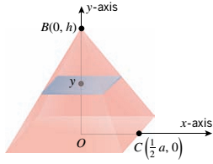
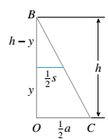








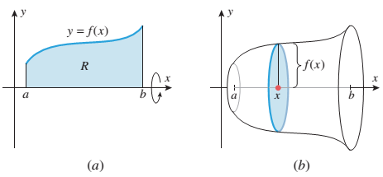


CONTOH 4.2.1 Tentukan volume suatupiramida tegak lurus yg mempunyai tinggi h dan
Alasnya adalah bujursangkar dg panjang sisi a
Penyelesaian
Gambar 4.2.6
Karena bidang perpotongan pd x mempunyai
Jari jari f(x),luas bidang perpotongan adalah:
VOLUME BENDA PUTAR
Jadi volume benda padat tsb adalah:
Gambar 4.2.7

Slide 8
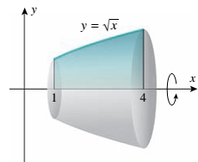







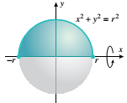
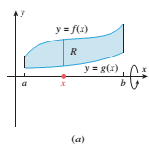
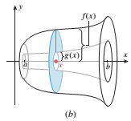

MENENTUKAN VOLUME DG METODE CAKRAM YG TEGAK LURUS SB x
CONTOH 2.2.2 Dapatkan volume benda padat yg didapat bila daerah di bawah kurva y = √x
Pada [1,4] diputar thd sb x
Penyelesaian
Gambar 4.2.8
CONTOH 2.2.3 Dapatkan rumus volume bola dg jari jari r
Penyelesaian
g(x) ≤ f(x) , utk a≤ x ≤ b
Maka luasnya
Gambar 4.2.9
Gambar 4.2.10

Slide 9
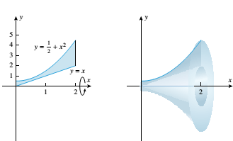




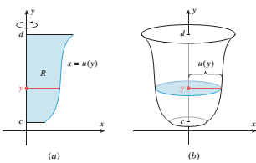
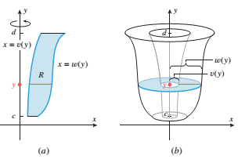


CONTOH 4.3.4 Dapatka volume benda padat yg terjadi bila antar grafik f(x) = ½ + x² dan
g(x)=x yg terletak pd [0,2] diputar thd sb x
Penyelesaian
Gambar 4.2.11
MENENTUKAN VOLUME DG METODE CAKRAM YG TEGAK LURUS SB y
Gambar 4.2.12
Gambar 4.2.13

Slide 10
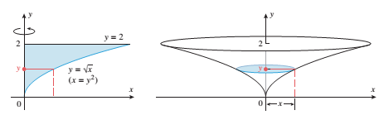



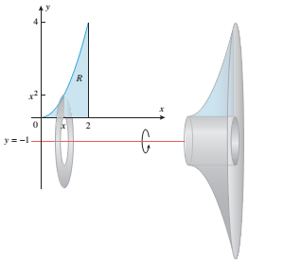



CONTOH 4.2.5 Dapatkan volume benda padat yg dihasilkan bila daerah yg di batasi oleh
Y = √x, y = 2 , y =0, dan x = 0 diputar thd sb y
Penyelesaian
Gambar 4.2.14
CONTOH 4.2.6 Dapatkan volume benda padat yang dihasilakn jika daerah yg dibatasi y = x²
Pada [0,2] diputar pd grs y = - 1
Penyelesaian

Slide 11
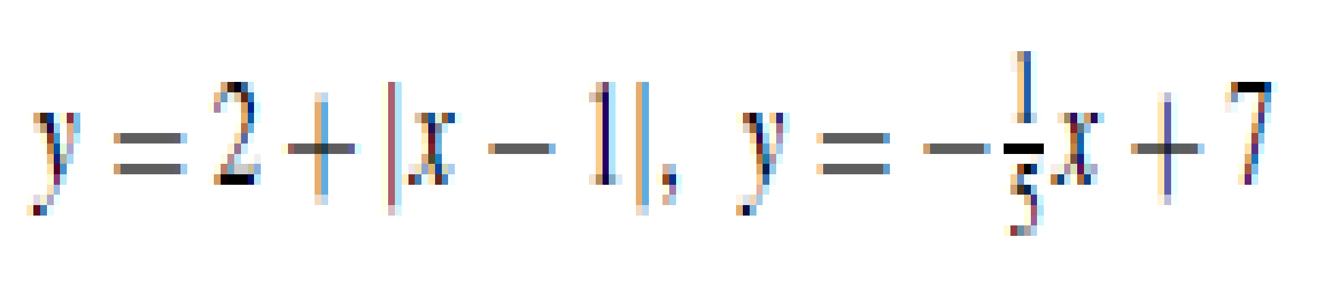
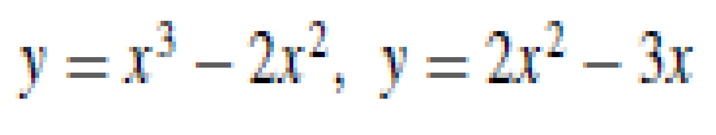
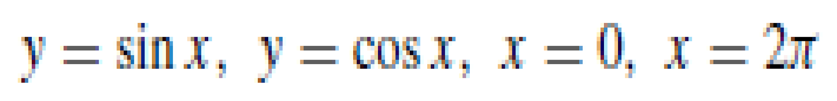

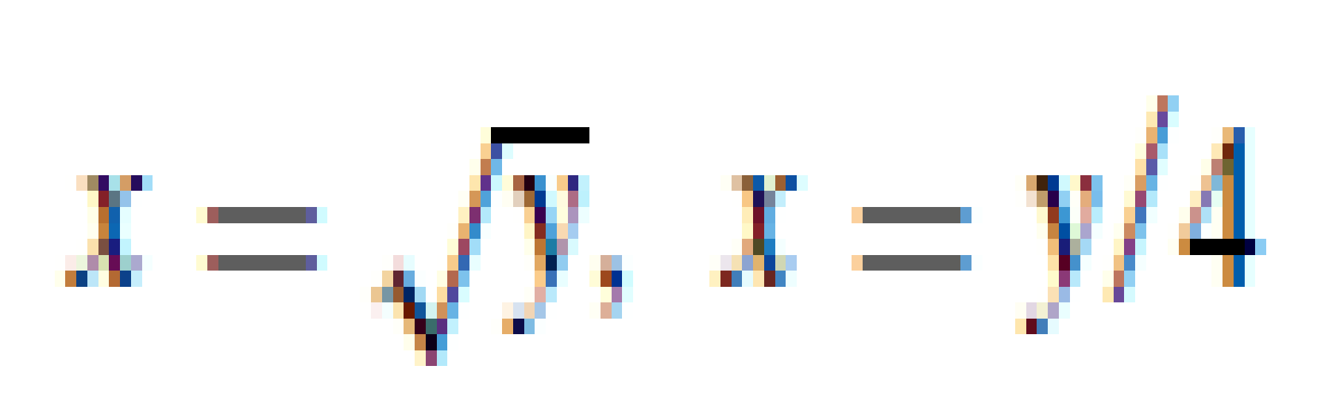
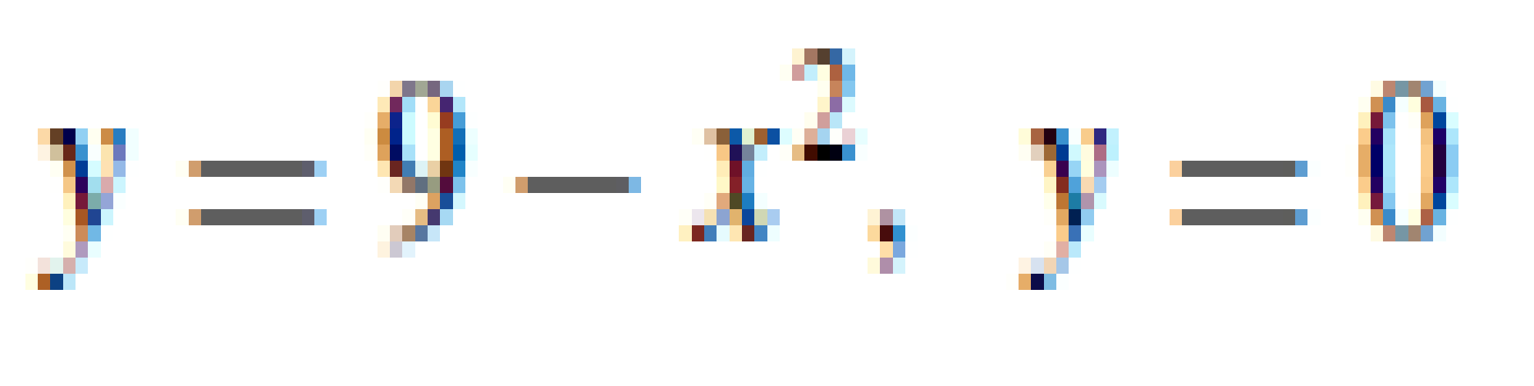

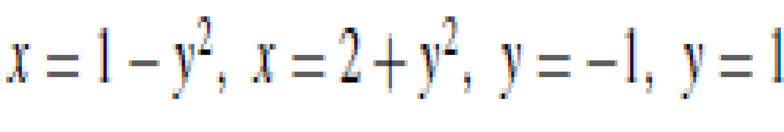
Dikerjakan sekarang
1.Sketlah daerah yg dibatasi oleh kurva kurva dan tentukan luasnya
a. b. C.
2.Tentukan volume benda putar yg dibatasi oleh kurva yg di berikan di putar pd sb x
a. b. C.
3. Tentukan volume benda putar yg di batasi oleh kurva yg diberikan di putar pd sb y
a. b.
Yang mengerjakan sekarang :
1a.Putra Bungaran Roynaldo Silalahi
1b.Anita Dewi
1.C Effort Bagus Wicaksono
2c.Kevin Aron Kembaren
2a. Muhammad Imam Pasih
2b.Reisya Ilham Fadilah
3a.Bimo Bagaskara Wijaya
3b.Ine Tri Wahyu Utami

Slide 12
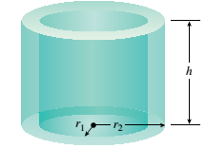
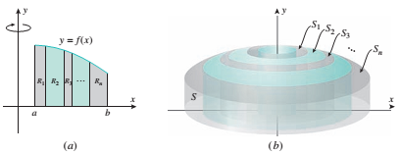
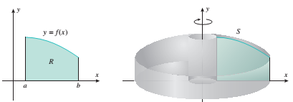
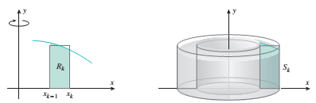
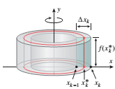


4.3 Menentukan Volume dg Metode Cincin Silinder
CINCIN SILINDER
V = [luas bidang perpotongan]. [tinggi] = (πr₂² - πr₁²) h
= π (r₂ + r₁)(r₂ - r₁) h = 2π[ ½( r₁ + r₂)] .h. (r₂ - r₁)
Karena ½ (r₁ + r₂) adl rata rata jari jari cincin dan r₁ - r₂
adl ketebalan maka
V = 2π. [ rata rata jari – jari] . [tinggi] . [tebal]
Gambar 4.3.1
Gambar 4.3.2
Gambar 4.3.3
Gambar 4.3.4
Gambar 4.3.5

Slide 13

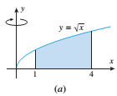







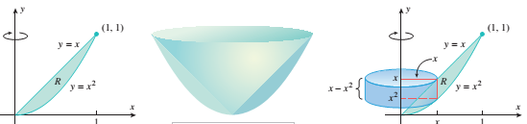


CINCIN SILINDER DG PUSAT SB-y
DEFINISI 4.3.1 RUMUS VOLUME. Diberikan bidang datar R yg bag. Atasnya dibatasi oleh Kurva kontinu y = f(x) bag. bawah oleh sb x, sebelah kanan dan kiri masing masing oleh Garis x = a dan x = b. Maka volume benda benda padat yg dihasilkan dg memutar R thd Sb y adalah :
CONTOH 4.3.1 Gunakan cincin silinder utk mendapatkan volume benda padat yg terjadi
Bila daerah yg dibatasi y = √x, x = 1, x = 4 dan sbx diputar thd sb y
Gambar 4.3.6
CONTOH 4.3.2 Gunakan cincin silinder utk mendapatkan volume benda padat yg terjadi
Bila daerah R pd kw I yg dibatasi y = x, y = x ² diputar thd sb y

Slide 14
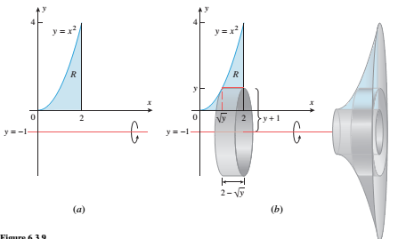




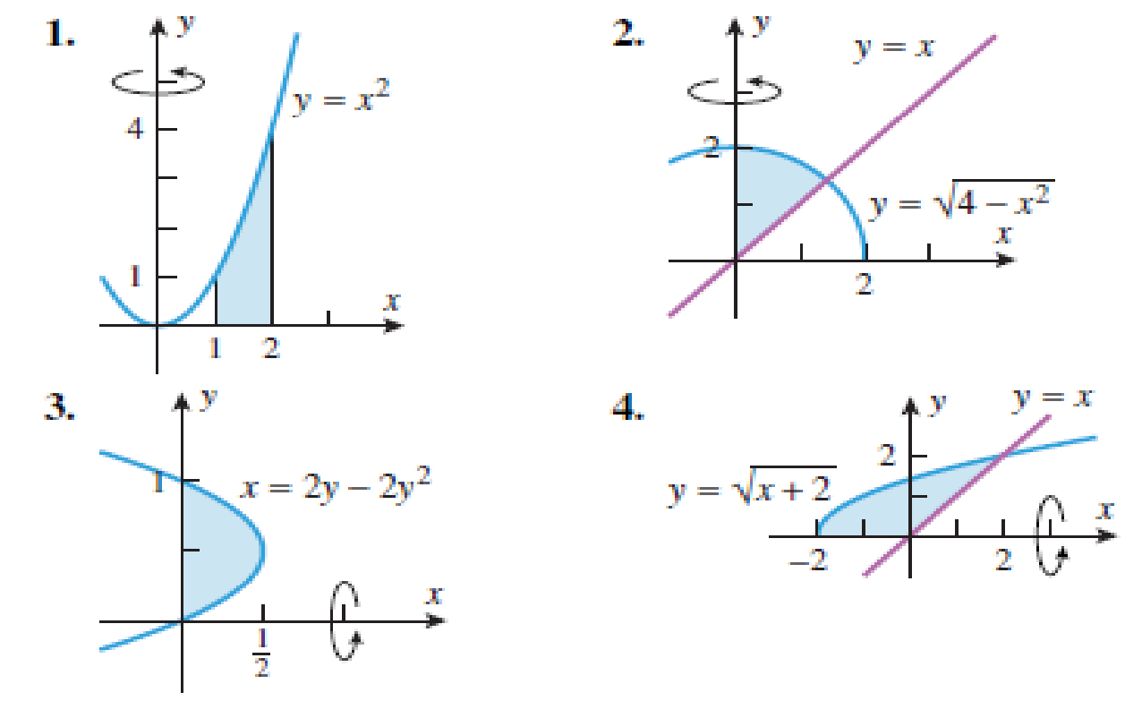
CONTOH 4.3.3 Gunakan cincin silinder utk mendapatkan volume benda padat yg terjadi
Bila daerah R di bawah y =x ² pd [0,2] diputar thd grs y = - 1
Gambar 4.3.9
Hal 167
20. Tentukan volume dg metode cincin silender pd gambar dibawah ini

Slide 15
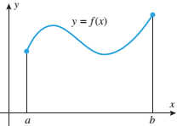
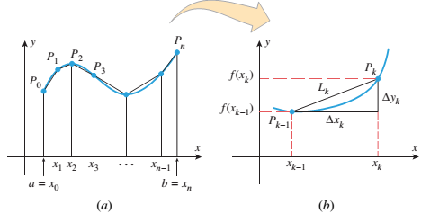




4.4 Panjang Suatu Kurva Pada Bidang
PANJANG BUSUR
MASALAH PANJANG BUSUR Diberikan fungsi kontinu f pd [a,b]
dapatkan panjang busur L kurva y = f(x) pd [a,b]
Gambar 4.4.1
Gambar 4.4.2

Slide 16




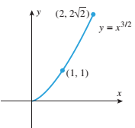








DEFINISI 4.4.1 RUMUS PANJANG BUSUR Jika f adl fungsi kontinu pd [a,b] maka Panjang busur L kurva y = f(x) dr x = a ke x = b didefinisikan
Dg cara yg sama utk kurva yg dinyatakan dlm bentuk x = g(y) dg g kontinu pd [c,d]
Panjang busur L dr y = c ke y = d didefinisikan
CONTOH 4.4.1 Dapatkan panjang busur kurva y = x³ʹ² dr (1,1) ke (2,2√2) dg menggunakan
Kedua rumus di atas
Penyelesaian

Slide 17




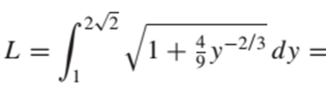


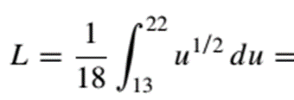
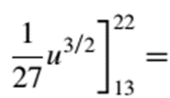

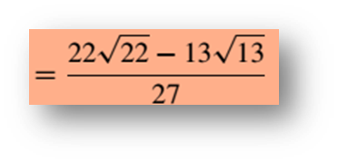
Rumus yang ke dua

Slide 18
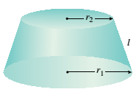
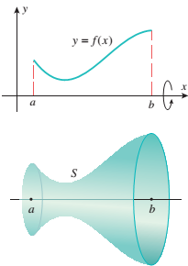
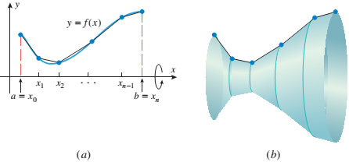
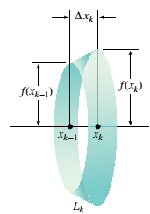


4.5 Luas Permukaan Benda Putar
DEFINISI LUAS PERMUKAAN
Gambar 4.5.3
Gambar 4.5.2
Gambar 4.5.1
Gambar 4.5.4

Slide 19


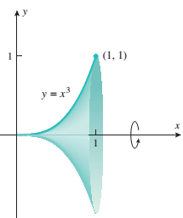







DEFINISI 4.4.1 RUMUS LUAS PERMUKAAN Jika f adl fungsi kontinu tak negatif pd [a,b] ,maka Luas permukaan S yg diperoleh dr perputaran bag. kurva y = f(x) antara x = a ke x = b thd sb x adl :
utk kurva yg dinyatakan dlm bentuk x = g(y) dg g(y) kontinu pd [c,d] dan g(y) ≥0,utk c ≤ y ≤ d.Luas permukaan S yg diperoleh dr perputaran bag. Kurvay = c sampai y =d thd sb y diberikan oleh :
CONTOH 4.5.1 Tentukan luas permukaan yg di bentuk oleh perputaran kurva y = x³
0 ≤ x ≤ 1 thd sb x
Penyelesaian

Slide 20



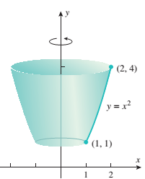







CONTOH 4.5.2 Tentukan luas permukaan yg di bentuk oleh perputaran kurva y = x²
1 ≤ x≤ 2 thd sb y
Penyelesaian
Latihan soal di kumpulkan
No. urut absen 1 s/d 5
Dapatkan luas permukaan yang di bentuk kurva dibawah ini, jika di putar pada sb-x
No. urut absen 6 s/d 10
Dapatkan luas permukaan yang di bentuk kurva dibawah ini, jika di putar pada sb-x

Slide 21








No. urut absen 11 s/d 15
Dapatkan luas permukaan yang di bentuk kurva dibawah ini, jika di putar pada sb-y
No. urut absen 16 s/d 20
Dapatkan luas permukaan yang di bentuk kurva dibawah ini, jika di putar pada sb-y
No. urut absen 21 s/d 25
Dapatkan luas permukaan yang di bentuk kurva dibawah ini, jika di putar pada sb-x
No. urut absen 26 s/d 30
Dapatkan luas permukaan yang di bentuk kurva dibawah ini, jika di putar pada sb-y

Slide 22





No. urut absen 31 s/d 35
Dapatkan luas permukaan yang di bentuk kurva dibawah ini, jika di putar pada sb-x
No. urut absen 36 s/d 40
Dapatkan luas permukaan yang di bentuk kurva dibawah ini, jika di putar pada sb-y
No. urut absen 41 s/d 45
17. Tunjukan luas permukaan bola dg jari- jari r adala 4πr²
( petunjuk : putar setengah lingkaran terhadap sb- x)

Slide 23


Slide 24


























4.5 Titik Berat (Pusat Massa, Centroid)
TITIK BERAT n BUAH TITIK MASSA
TITIK BERAT KEPING DATAR HOMOGEN
CONTOH 4.9.3 Dapatkan titik berat segi tiga dg titik sdt (0,0),(0,1),(1,0), dg δ = 3

Slide 25













CONTOH 4.9.3 Dapatkan titik berat yg dibatasi oleh kurva y = x² dan y = x + 6
Penyelesaian
x² - x – 6 = 0 , (x + 2 )(x – 3) = 0 , x = -2, x = 3
Luas R adl :
Titik berat (1/2, 4)

Slide 26


DALIL GULDIN I. Jika suatu luasan (keping) datar diputar penuh pd sb (garis) yg sebidang dg luasan itu dan tdk memotong luasan itu,maka isi benda putar yg terjadi sama dg luas kali lintasan titik beratnya.jadi jika L adl luas dataran , Z(x,y) titik berat L, sb x sumbu putar, V isi benda putar, maka
V = 2π.y L
Contoh 4.9.4 Dengan dalil Guldin I dapatkan titik berat daerah yang di bawah kurva
y = sin x , 0≤ x ≤ π
Penyelesaian
= π/2 [x – ½ sin 2x]₀ = π²/2
dalil Guldin I V = 2π. Y L

Slide 27







Slide 28





Keping ABCD dibatasi kurva 𝑦 = 𝑓 (𝑥)
Density =δ (konstan). PQRS = elemen luas. dL = y dx. Elemen massa dM = δ dL= δ y dx.
Massa keping ABCD :
Momen Statis dari dM terhadap sumbu y adalah:
Maka momen statis dari M terhadap sumbu x :

Slide 29



Momen Statis dari dM terhadap sumbu y adalah:
Maka momen statis dari M terhadap sumbu y adalah

Slide 30




Titik berat diantara dua kurva
Dalil Guldin I
Jadi, jika L = luasan dataran,
Z(x, y) = titik berat L, sumbu x = sumbu putar,
V = isi benda putar, maka:

Slide 31



Keping datar luasnya L dengan titik berat Z(x, y) diputar penuh pd garis g dg persamaan ax + by + c = 0 yang tidak memotong L, maka isi benda putar
yang terjadi adalah
dimana ZD adalah jarak dari titik berat Z(x, y) ke garis g: ax + by + c = 0 adalah:

Slide 32







Contoh-contoh:
1. Dapatkan titik berat dataran yang dibatasi oleh y = x² , sumbu x dan garis x = 3.
Penyelesaian
Jadi titik berat datran ( 9/4, 27/10)

Slide 33









2. Dapatkan titik berat dataran yang dibatasi oleh y = x dan y = x² .

Slide 34



3. Dapatkan titik berat keping setengah lingkaran x² + y ² = a dengan y ≥ 0 .
Dalil Guldin I: 𝑉 = 2𝜋. 𝑦 . 𝐿
sumbu Y = sumbu simetri
x = 0 ambil sumbu x sebagai sumbu putar:
Luas setengah lingkaran; L = ½ π a² .
Isi bola jari-jari = a; V = 4/3 πa³

Slide 35







Dengan dalil guldin I maka

Slide 36




TITIK BERAT VOLUME BENDA PUTAR

Slide 37





Titik Berat Busur
Busur lingkaran I simetri thd garis y=x dg demikian berlaku y=x

Slide 38









Titik Berat Kulit Benda Putar

Slide 39
Halaman 189
No 1 d, e
No 2 c, d
No3 b
No 4 b
No 7

